Slide 1
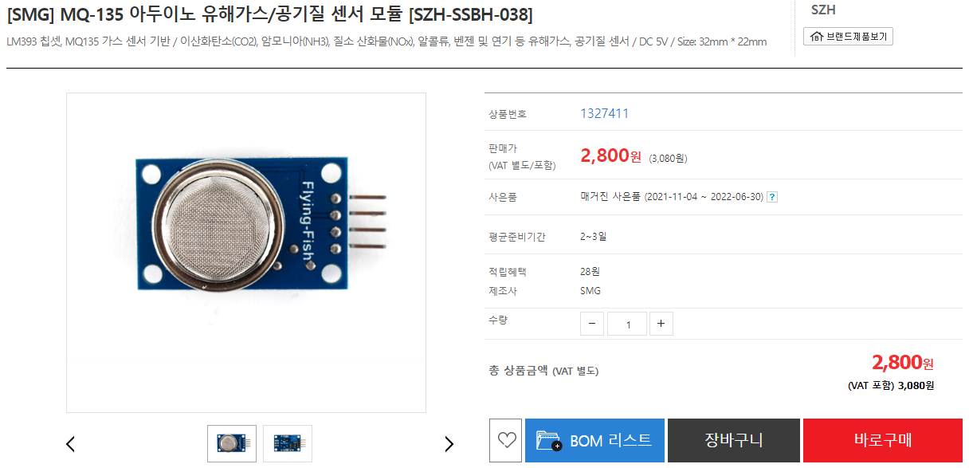
01.2
예제 실행해 보기

Slide 2
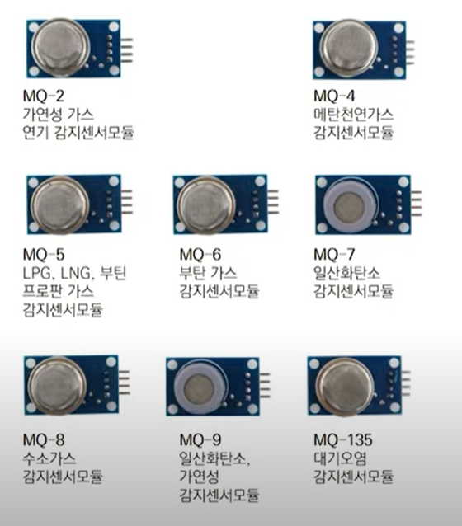
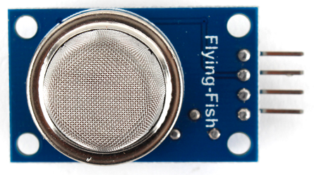
01.2
가스센서
가스센서

Slide 3
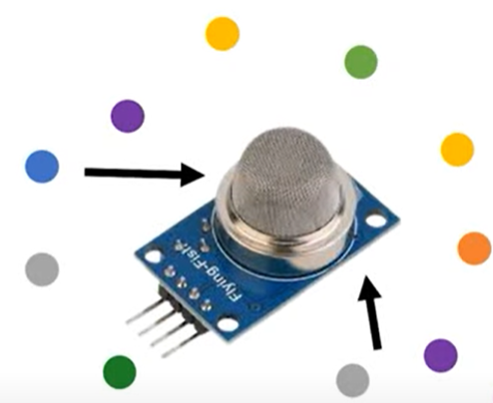
01.2
예제 실행해 보기
동작원리
센서를 작동시키면 내주의 히터가 가열됨
센서 안에 있는 금속막에 검출하고자 하는 대기중의 성분이 달라 붙음
대기중의 성분이 흡착되면 저항값이 낮아짐-> 저항값으로 검출

Slide 4
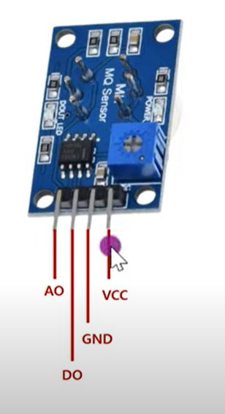
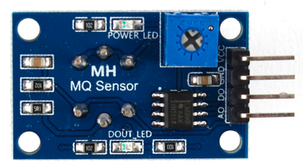
01.2
예제 실행해 보기
감도 조절
가변저항

Slide 5
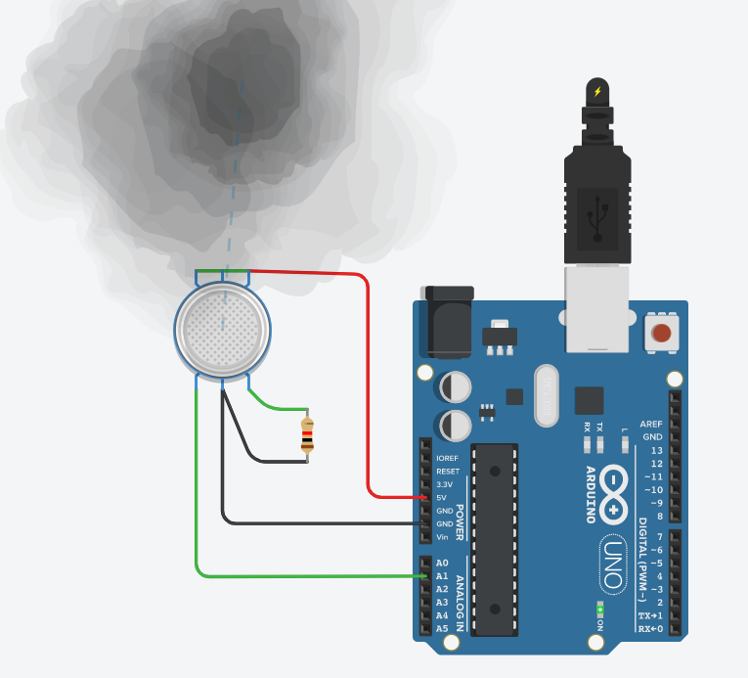
01.2
예제 실행해 보기
시뮬레이션
https://www.tinkercad.com/things/7Cr8dnD0PHm
const int SENSOR = A1;
void setup() {
pinMode(SENSOR, INPUT);
Serial.begin(115200);
}
void loop() {
int value = analogRead(SENSOR);
Serial.print("Gas = ");
Serial.println(value);
delay(500);
}

Slide 6
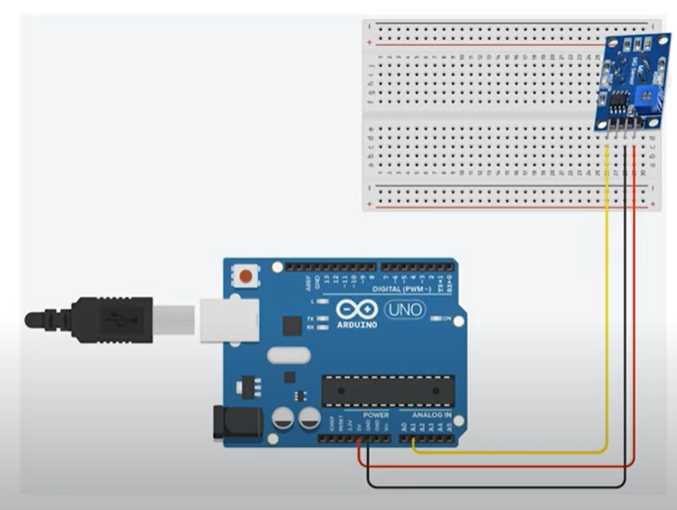
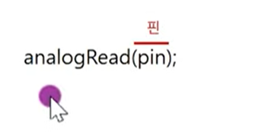
01.2
예제 실행해 보기

Slide 7
01.2
예제 실행해 보기

